Slide 1
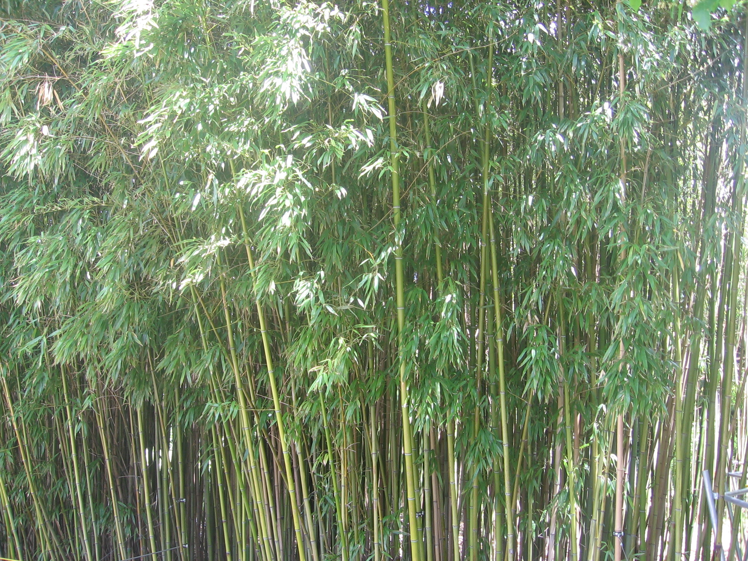
GOVORNI NASTOP
ČRNI BAMBUS

Slide 2
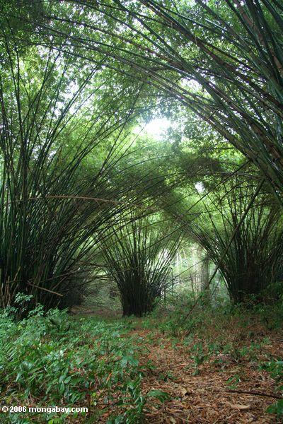
ZUNANJOST
Črni bambus ali latinsko Phyllosatchi nigra
Bambus lahko doseže višino do 40 metrov
Stebla so ob brušenju olivna kasneje pa rjavo pikčasta, nato bleščeče črna, s plitvimi brazdami
Ima suličaste liste, ki so dolgi
od 5-15 centimetrov

Slide 3
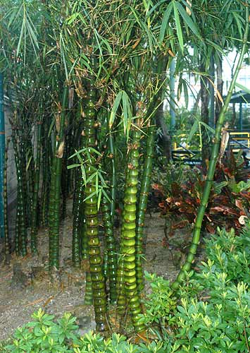
NAHAJALIŠČA
Izvira iz vzhodne Kitajske
Bambus je zmerno odporen
proti zmrzali
Raste tudi v polsenci
Obarvanost stebla pa je
na sončnem rastišču močnejša

Slide 4
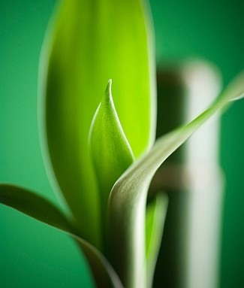
RAZMNOŽEVANJE IN UPORABNOST
Rastlina spada v družino trav
Je tudi enokaličnica
Vršičke bambusa uporabljajo v prehrani
Lahko pa je tudi gradbeni materijal

Slide 5
VIRI IN LITERATURA
Knjiga Katero drevo je to?- Joachim Mayer
Internetne stran Wikipedija
Knjiga Drevesa

